Slide 1
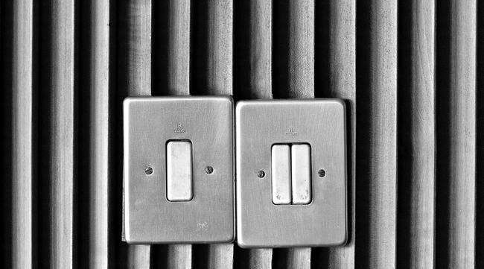


Atsakingas energijos naudojimas

Slide 2
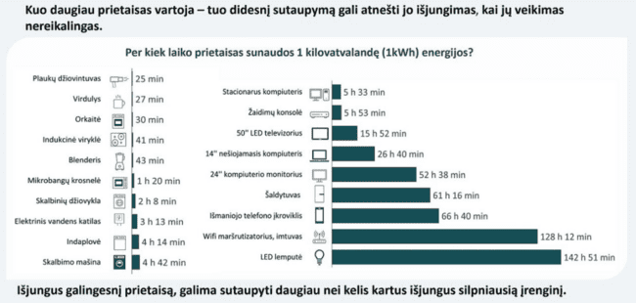
1 pav. Per kiek laiko prietaisas sunaudos 1 kilovatvalandę (1 kWh) energijos? https://www.lrt.lt/.

Slide 3
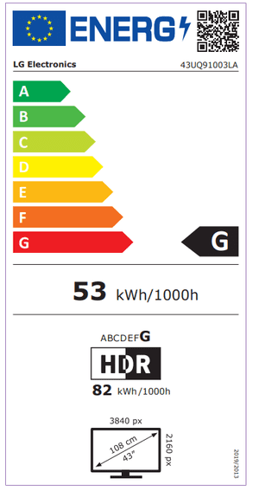
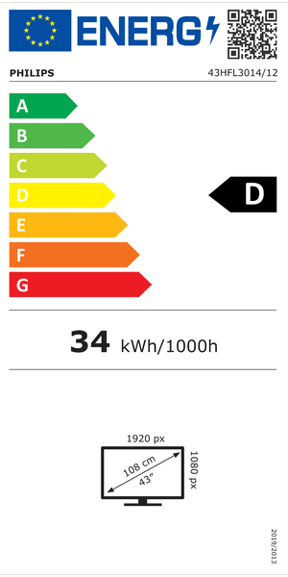
Kuris yra efektyvesnis?
(A)Televizorius, UHD, 43"
(B) Televizorius, LED, 43"
2 pav. Energetinio efektyvumo etiketės pavyzdžiai: https://www.topocentras.lt.

Slide 4
ES energijos vartojimo efektyvumo žymėjimas
Europos Sąjungoje daugelis kasdienio naudojimo buitinių prekių yra ženklinamos ir projektuojamos taip, kad atitiktų minimalius energinio efektyvumo standartus. Nuo 2021 m. rugsėjo 1 d. elektros lemputės ir šviestuvai turi būti ženklinami pagal energijos vartojimo efektyvumo skalės sistemą nuo A iki G klasės.
Šiuo metu yra taikoma nauja energijos vartojimo efektyvumo skalės sistema vietoj anksčiau naudotų A+++–D klasių (be ženklo „+").
Ženklinimo reikalavimai taikomi: šaldytuvams, indaplovėms, skalbimo mašinoms, televizoriams, šviestuvams ir kt.
ES energijos vartojimo efektyvumo etiketės patvirtina, kad prietaisas veikia, yra patvarus ir jo poveikis aplinkai įvertintas.

Slide 5
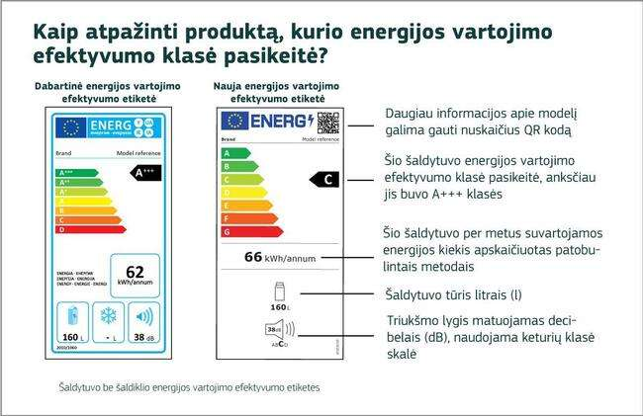
3 pav. About the energy label and ecodesign: https://commission.europa.eu/energy-climate-change-environment/standards-tools-and-labels/products-labelling-rules-and-requirements/energy-label-and-ecodesign/about_en.

